Slide 1
Tugas I Pengantar Algoritma Deep Learning : Instalasi Python
Nama : Diana Masrita
NPM : 51415857
Kelas : 4IA14

Slide 2
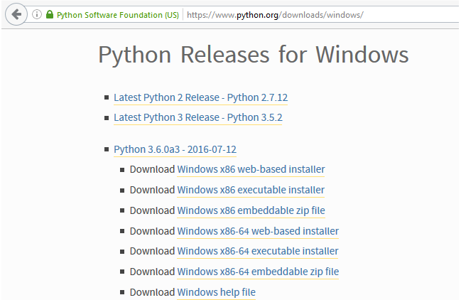
1. Installasi python yang bisa di unduh https://www.python.org/downloads/windows/

Slide 3
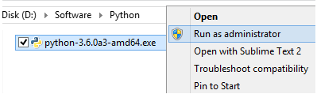
2. Setelah proses download selesai, kita coba menginstall dengan cara double klik Python tersebut atau klik kanan lalu memilih Run as administrator.

Slide 4
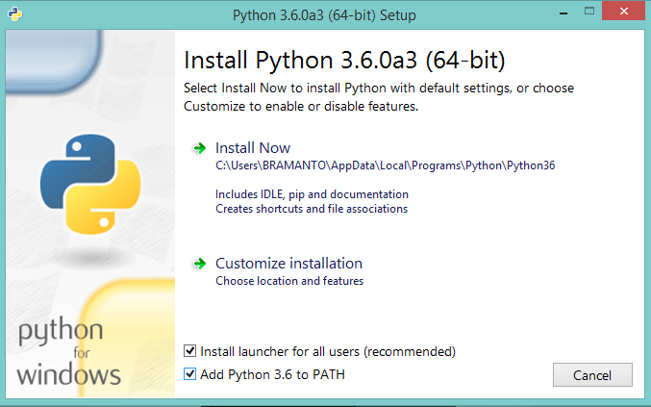
3. Pada tahap ini pengguna dihadapkan pada 2 pilihan installasi.

Slide 5
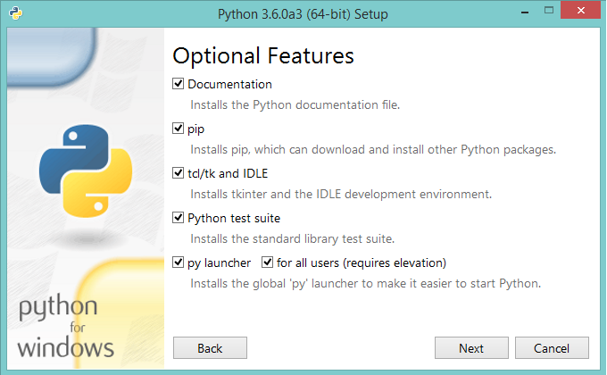
4. Pada tahap ini adalah pemilihan fitur python yang akan di installkan pada perangkat kita nantinya.

Slide 6
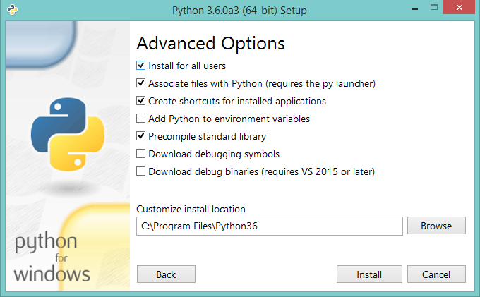
5. Pada tahap ini adalah pemilihan pengaturan lainnya seperti instalasi di semua pengguna, pembuatan shortcut, penambahan path variabel python, lokasi folder instalasi dan lain-lain. Setelah itu klik tombol Install.

Slide 7
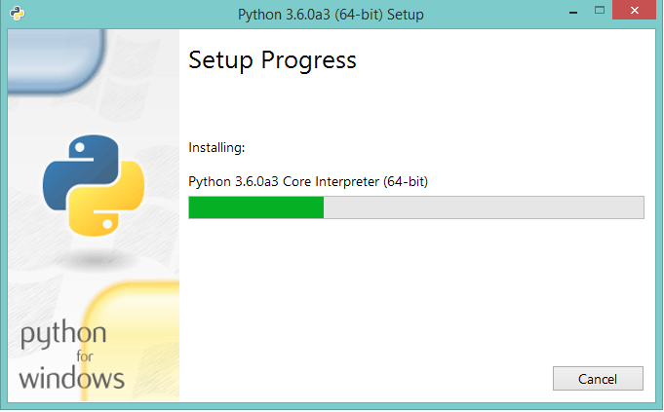
6. Proses instalasi pun sedang berjalan.

Slide 8
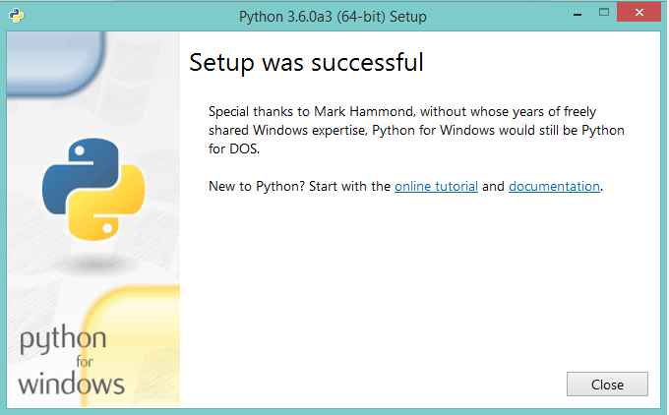
7. Proses instalasi python berhasil. Klik tombol Close untuk menutup jendela ini.

Slide 9
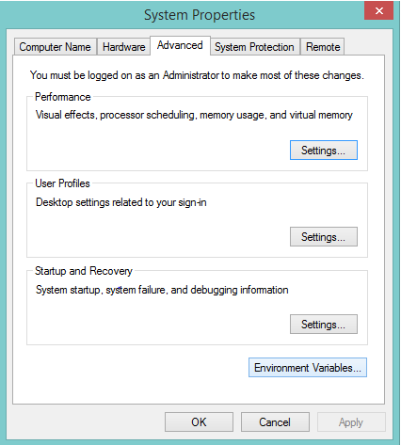
8. Jika dibutuhkan kita dapat mengatur environment variables pada windows secara manual. Buka system properties (Klik kanan My Computer -> Pilih Properties -> Pilih Advanced System Settings -> Pilih Environment Variables pada tab Advanced).

Slide 10
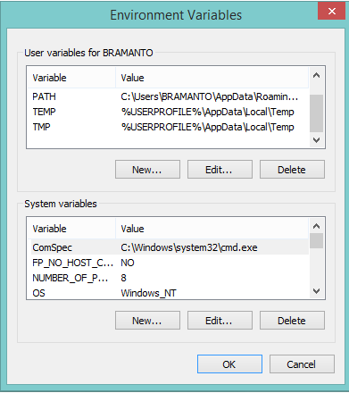
9. Pada sytem variables kita dapat menambahkan, mengubah ataupun menghapusnya.Disini kita mencoba mengubah variable name Path dan menambahkan variable value berikut pada akhir baris :

Slide 11
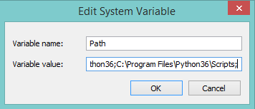
Setelah menambahkannya pada akhir baris, Klik OK untuk menyimpannya.

Slide 12
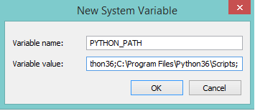
10. Jika kita ingin memisahkan nama variabel baru, maka klik tombol new dan isikan sesuai kebutuhan. Misalnya kita ingin membuat nama variabelnya PYTHON_PATH dan isikan juga nilai variabelnya seperti langkah sebelumnya.

Slide 13
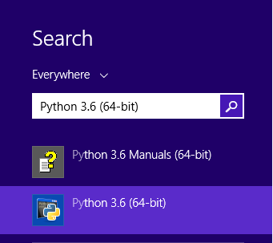
11. Sekarang setelah semuanya di konfigurasi, mari kita membuka program python.

Slide 14
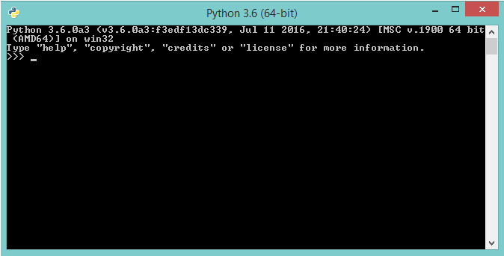
12. Akan terlihat jendela aplikasi command line interface dari Python.

Slide 15
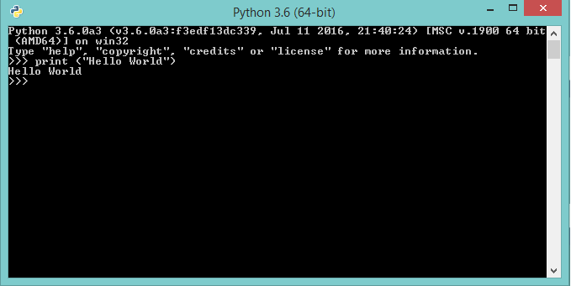
13. Lalu kita coba membuat sebuah output "Hello World" dan lihat hasilnya. Sekarang python dapat dijalankan pada perangkat pribadi teman-teman CodeSaya.

Slide 16
Sumber : https://codesaya.com/a/tutorial-installasi-python-pada-windows-wxcjqmvyvm/

